Slide 1

9
ЧАСТНОЕ СОБРАНИЕ · БОКС
Бокс:
имена на вещах
предметов: атласный халат, три пары трусов, перчатки, две программы церемоний и папка для прессы.
Экипировка ринга, перчатки и бумаги Международного зала боксёрской славы в Канастоте.
Али и Тайсон, Хирнс и Льюис, Пакьяо и Леонард, Головкин и Дюран.
9 ПРЕДМЕТОВ · АВГУСТ 2026

Slide 2
ЭКИПИРОВКА РИНГА
Халат и трусы,
сто семнадцать подписей
117 подписей
на четырёх предметах
Everlast · Cleto Reyes
две мастерские, которым сто лет на двоих
Четыре предмета, в которых выходят к рингу: атласный халат и три пары трусов — чемпионские и тренерские.

Slide 3
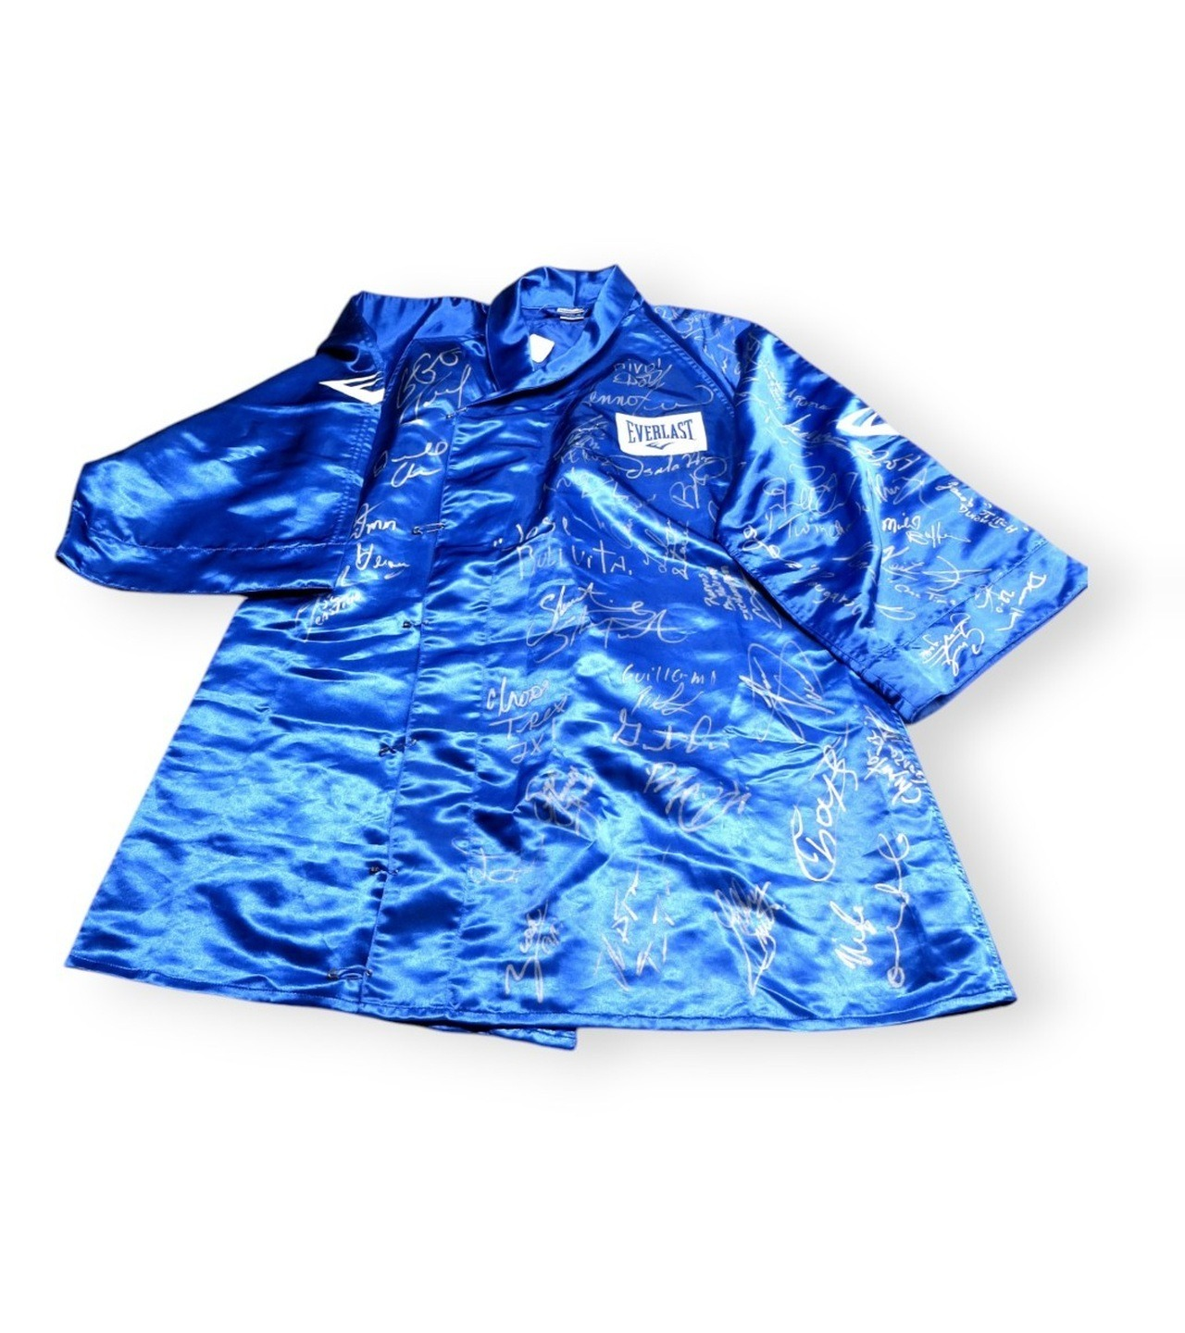
ЭКИПИРОВКА РИНГА · 1 ИЗ 4
Боксёрский халат Everlast с 51 автографом: Томас Хирнс, Леннокс Льюис и другие чемпионы
СИНИЙ АТЛАС · 51 ПОДПИСЬ СЕРЕБРОМ
Халат — то, в чём боксёра видят до первого удара: под ним идут к рингу и в нём стоят, пока читают представление. Этот собирал подписи годами.
Пятьдесят один росчерк серебром по синему атласу. Среди подписавших — Томас Хирнс и Леннокс Льюис. Предмет читается с другого конца комнаты: серебро на синем видно издалека, а масштаб понятен сразу — столько имён на одной вещи случайно не собирается. Для большой стены: кабинет, клубная комната, лестничный пролёт.
2 000 000 ₽
BECKETT · AC49467

Slide 4
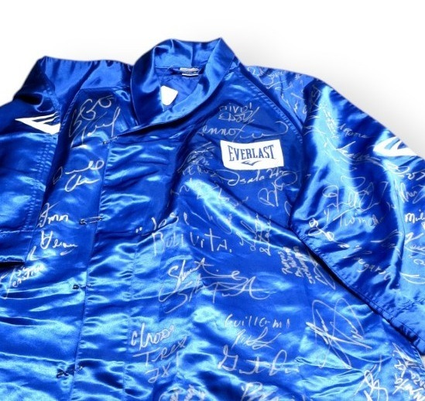
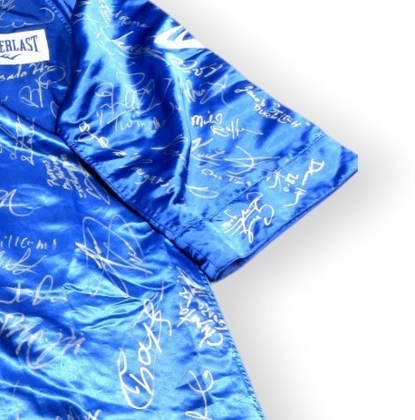
Подписи крупно
ЭКИПИРОВКА РИНГА · 1 ИЗ 4
Томас Хирнс · Леннокс Льюис · Гильермо Ригондо
Фрагменты того же халата крупно: плечо с логотипом и спина.

Slide 5
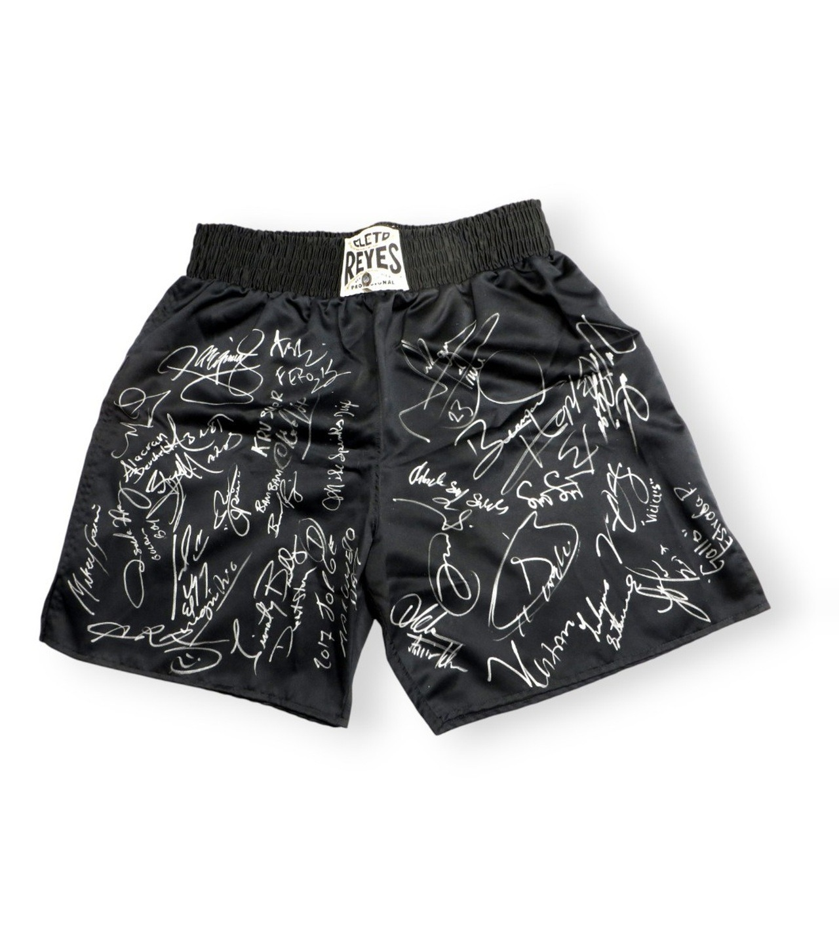
ЭКИПИРОВКА РИНГА · 2 ИЗ 4
Боксёрские трусы Cleto Reyes с 28 автографами: Мэнни Пакьяо, Шугар Рэй Леонард и другие
ЧЁРНЫЙ ШЁЛК · 28 ПОДПИСЕЙ СЕРЕБРОМ
Cleto Reyes — мексиканская мастерская, чью экипировку чемпионы выбирают с 1945 года. Чёрный шёлк, серебряный маркер: контраст, который держит подпись десятилетиями.
Двадцать восемь подписей. Мэнни Пакьяо — единственный в истории чемпион мира в восьми весовых категориях; Шугар Рэй Леонард — в пяти. Рядом читаются Майки Гарсия и Тимоти Брэдли. Компактная вещь, которая в раме занимает меньше места, чем халат, а имён держит почти столько же.
1 400 000 ₽
BECKETT · AC49475

Slide 6
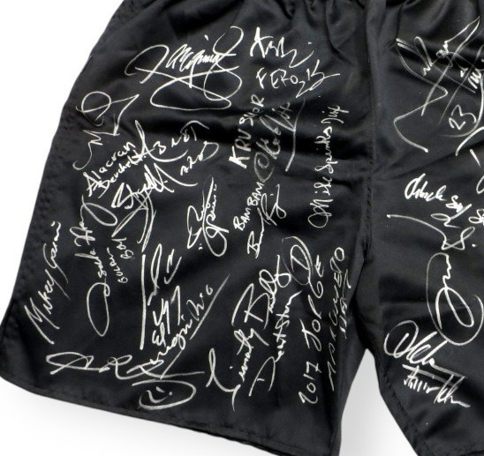
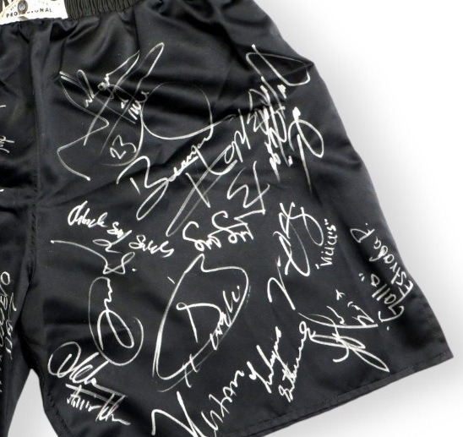
Подписи крупно
ЭКИПИРОВКА РИНГА · 2 ИЗ 4
Мэнни Пакьяо · Шугар Рэй Леонард · Майки Гарсия · Тимоти Брэдли
Фрагменты тех же трусов крупно: левая и правая половина.

Slide 7
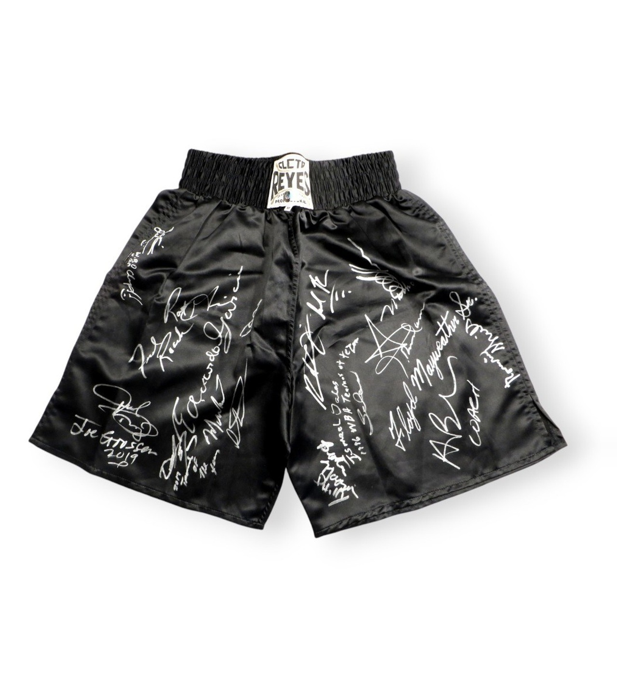
ЭКИПИРОВКА РИНГА · 3 ИЗ 4
Боксёрские трусы Cleto Reyes с 20 автографами тренеров: Фредди Роуч, Флойд Мейвезер-старший и другие
ЧЁРНЫЙ ШЁЛК · УГОЛ, А НЕ РИНГ
Редкий случай: трусы подписаны не бойцами, а углом — теми, кто стоит между раундами. Почти каждый добавил к росчерку слово Coach.
Двадцать подписей тренеров. Фредди Роуч, доведший Пакьяо до титулов в восьми весах. Флойд Мейвезер-старший. Исмаэль Салас, подписавшийся «тренер года WBA 1996». Предмет для того, кто понимает, что бой выигрывается в углу, — и это редкая тема в собраниях, где обычно висят только чемпионы.
1 200 000 ₽
BECKETT · AC49472

Slide 8
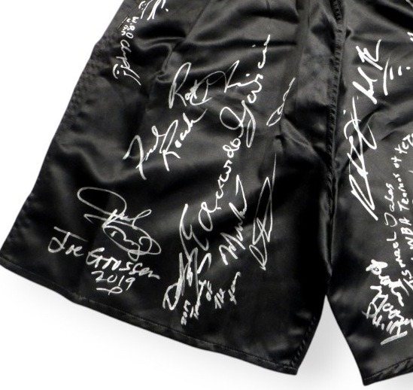
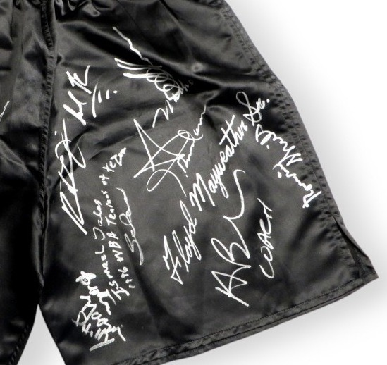
Подписи крупно
ЭКИПИРОВКА РИНГА · 3 ИЗ 4
Фредди Роуч · Флойд Мейвезер-старший · Исмаэль Салас
Фрагменты тех же трусов крупно: левая и правая половина.

Slide 9
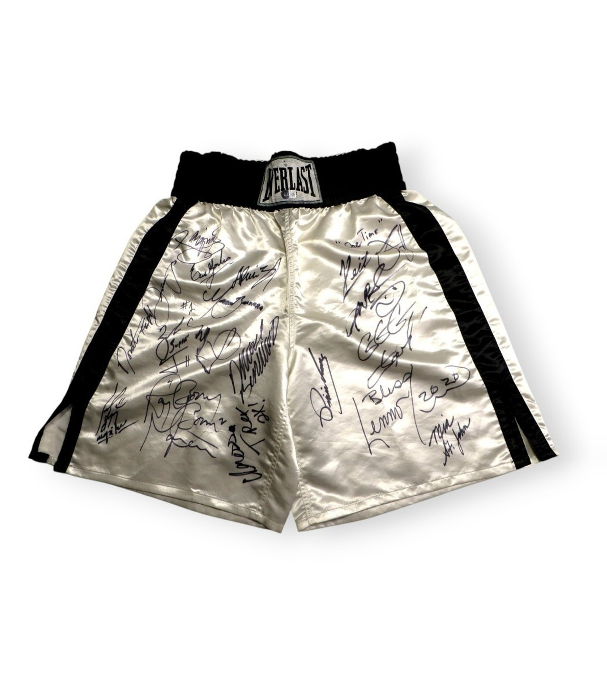
ЭКИПИРОВКА РИНГА · 4 ИЗ 4
Боксёрские трусы Everlast с 18 автографами: Геннадий Головкин, Леннокс Льюис и другие
БЕЛЫЙ АТЛАС С ЧЁРНЫМИ ПОЛОСАМИ
Классический силуэт больших вечеров в Лас-Вегасе: белый атлас, две чёрные полосы по бокам. По светлому шёлку подписи идут чёрным и читаются как строки.
Восемнадцать подписей. Геннадий Головкин, Леннокс Льюис, Кит Турман, подписавшийся своим прозвищем «One Time», Рэй «Бум-Бум» Манчини. Светлый предмет, который выигрывает в тёмной раме, — и единственный в этой подборке, где подписи чёрные, а не серебряные.
900 000 ₽
BECKETT · AC49468

Slide 10
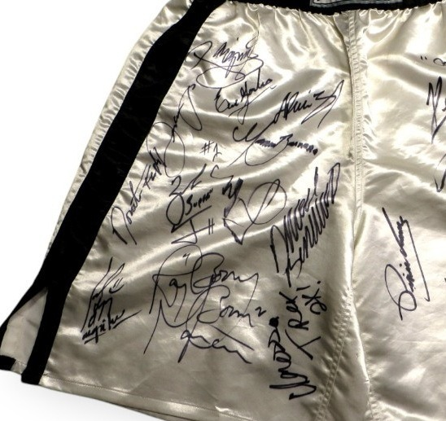
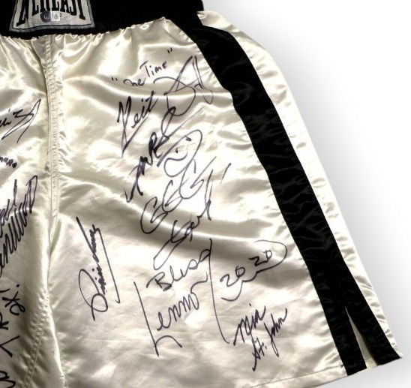
Подписи крупно
ЭКИПИРОВКА РИНГА · 4 ИЗ 4
Геннадий Головкин · Леннокс Льюис · Кит Турман · Рэй «Бум-Бум» Манчини · Миа Сент-Джон
Фрагменты тех же трусов крупно: левая и правая половина.

Slide 11
КТО РАСПИСАЛСЯ НА ЭКИПИРОВКЕ
Кто эти люди
Томас Хирнс
Леннокс Льюис
«Хитмэн» из зала Kronk. Первый боксёр, взявший титулы чемпиона мира в пяти весовых категориях.
Чемпион в тяжёлом весе, закончивший карьеру действующим обладателем титула. Отомстил обоим, кто его побеждал.
Мэнни Пакьяо
Шугар Рэй Леонард
Единственный в истории чемпион мира в восьми весовых категориях.
Лицо бокса восьмидесятых, один из «Четырёх королей». Чемпион в пяти весах.
Геннадий Головкин
Фредди Роуч
Двадцать защит титула в среднем весе подряд — повторение рекорда дивизиона.
Многократный тренер года. Довёл Пакьяо до титулов в восьми весовых категориях.
Флойд Мейвезер-старший
Кит Турман
Боксёр и тренер, отец и первый наставник Флойда Мейвезера-младшего.
Чемпион в полусреднем весе. Подписывается своим прозвищем — «One Time».

Slide 12
ПЕРЧАТКИ
Тяжёлый вес
в двух лотах
Али · Тайсон · Фрейзер · Форман
одна перчатка, четыре эпохи
Леонард · Хирнс · Дюран
Красная перчатка с автографом Али и пара, подписанная пятью чемпионами восьмидесятых и девяностых.
трое из «Четырёх королей»

Slide 13
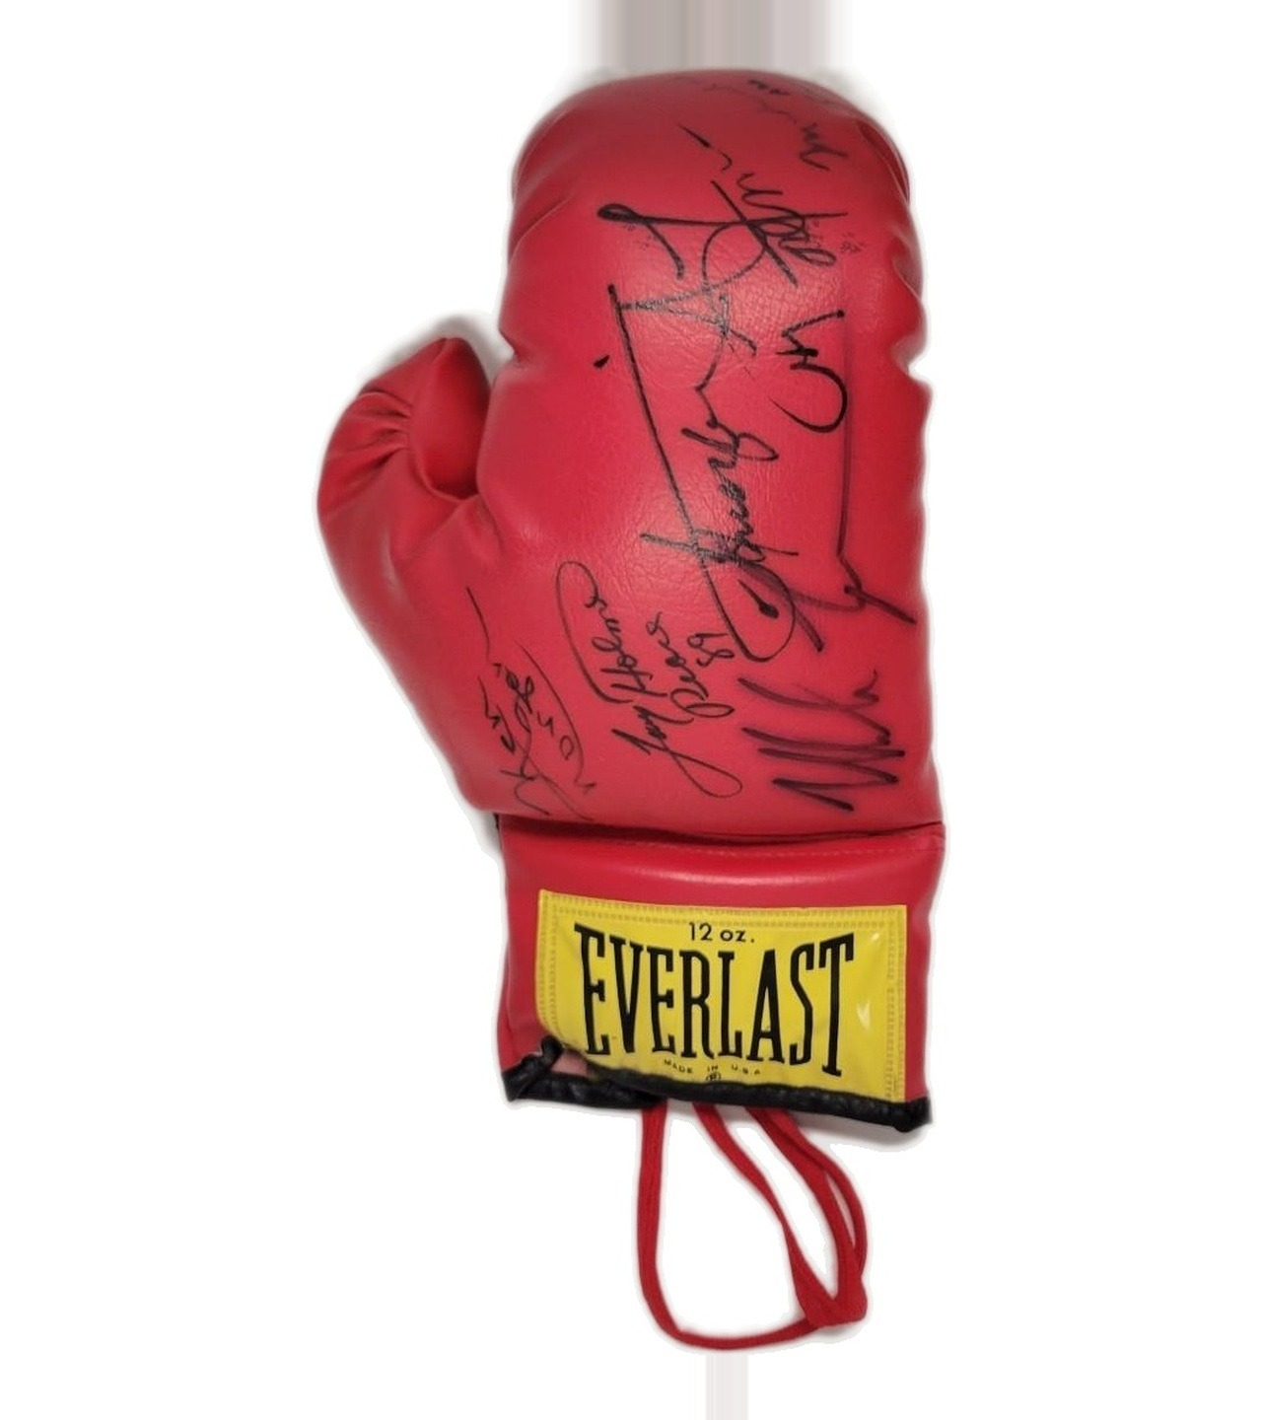
ПЕРЧАТКИ · 1 ИЗ 2
Боксёрская перчатка Everlast с автографами Мохаммеда Али («Cassius Clay»), Майка Тайсона, Джо Фрейзера и Джорджа Формана
КРАСНАЯ КОЖА · 12 УНЦИЙ
Али подписался здесь двойным именем — Мохаммед Али и Cassius Clay: тем, которое он оставил в 1964-м, и тем, которое взял. Так он расписывался редко и обычно по просьбе.
Красная перчатка Everlast, двенадцать унций. Кроме Али — Майк Тайсон, Джо Фрейзер и Джордж Форман. Четыре имени, которые держат всю историю тяжёлого веса: от Киншасы 1974-го до Токио 1990-го. Главный предмет кабинета — тот, у которого останавливаются.
1 500 000 ₽
BECKETT

Slide 14
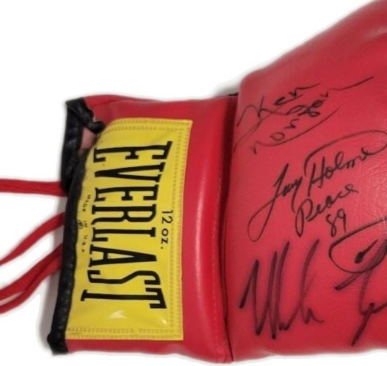
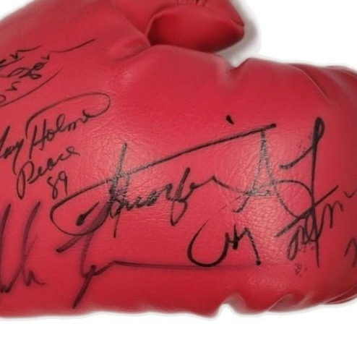
Подписи крупно
ПЕРЧАТКИ · 1 ИЗ 2
Мохаммед Али («Cassius Clay») · Майк Тайсон · Джо Фрейзер · Джордж Форман
Фрагменты той же перчатки крупно: манжета и тыльная сторона.

Slide 15
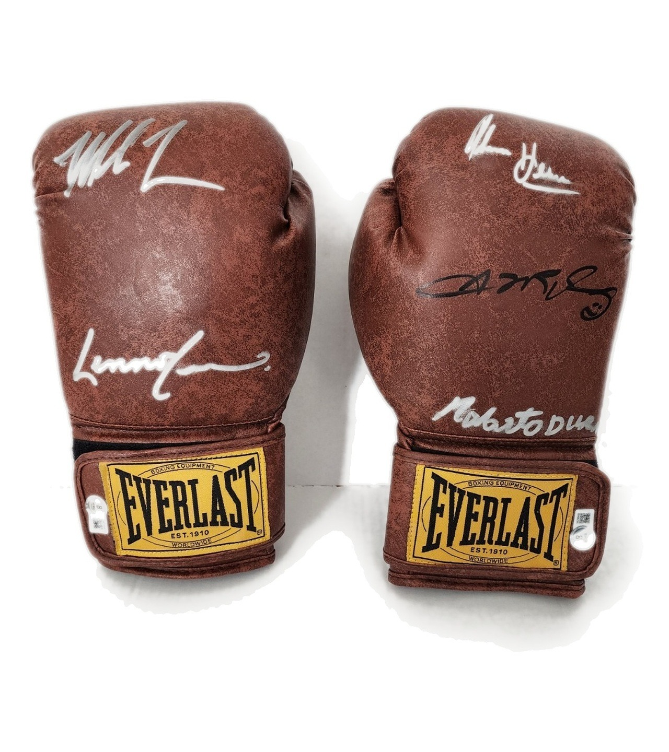
ПЕРЧАТКИ · 2 ИЗ 2
Пара боксёрских перчаток Everlast с автографами пяти чемпионов: Тайсон, Льюис, Леонард, Хирнс, Дюран
СОСТАРЕННАЯ КОЖА · ПАРА
Трое из пяти подписавших — Леонард, Хирнс и Дюран — входят в «Четырёх королей»: вместе с Марвином Хаглером они провели друг с другом девять боёв и поделили между собой 1980-е.
Пара перчаток, а не одна: на подставке это уже объект, а не сувенир. Майк Тайсон и Леннокс Льюис на левой, Томас Хирнс, Шугар Рэй Леонард и Роберто Дюран на правой. Самый доступный вход в эту подборку — и при этом пять имён первого ряда.
550 000 ₽
BECKETT

Slide 16
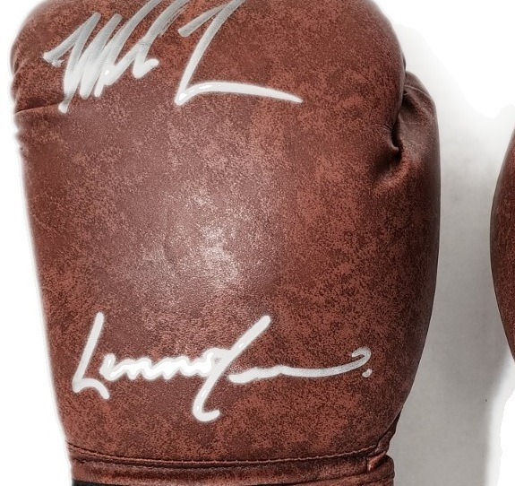
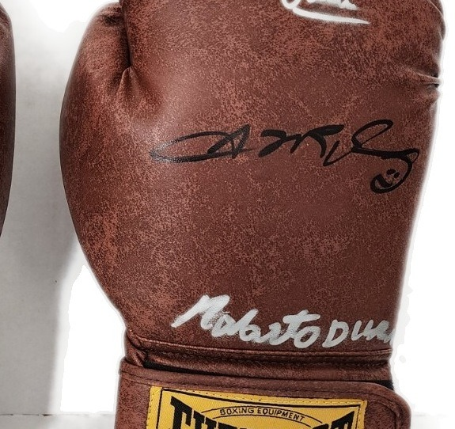
Подписи крупно
ПЕРЧАТКИ · 2 ИЗ 2
Майк Тайсон · Леннокс Льюис · Томас Хирнс · Шугар Рэй Леонард · Роберто Дюран
Фрагменты той же пары крупно: левая и правая перчатка.

Slide 17
КТО РАСПИСАЛСЯ НА ПЕРЧАТКАХ
Кто эти люди
Мохаммед Али
Майк Тайсон
Трижды чемпион мира в тяжёлом весе. Здесь оставил оба имени — и то, которое носил до 1964 года.
Самый молодой чемпион мира в тяжёлом весе в истории: двадцать лет.
Джо Фрейзер
Джордж Форман
Победил Али в «Бою века» 1971 года — первое поражение Али в карьере.
Олимпийский чемпион 1968-го. Вернул себе титул в сорок пять лет.
Роберто Дюран
Четыре короля
«Руки-камни». Чемпион мира в четырёх весовых категориях, карьера длиной в пять десятилетий.
Леонард, Хирнс, Дюран и Хаглер провели друг с другом девять боёв и поделили 1980-е.

Slide 18
ЦЕРЕМОНИИ В КАНАСТОТЕ
Две программы,
сорок один автограф
9 июня 1996
тираж 1200 экземпляров · 22 автографа
15 июня 1997
Июньские церемонии 1996 и 1997 годов: чемпионы расписывались на программах прямо в зале.
тираж 1800 экземпляров · 19 автографов

Slide 19
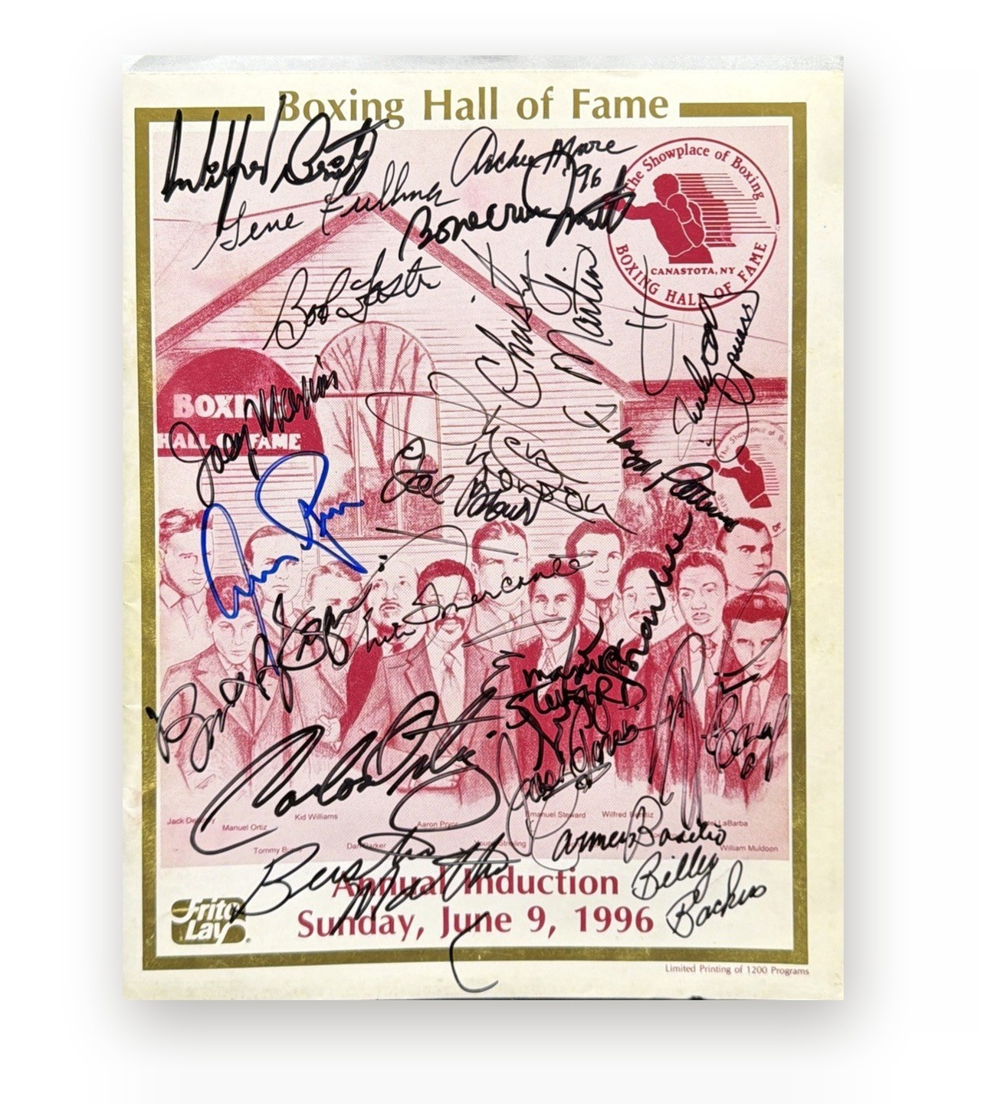
ЦЕРЕМОНИИ В КАНАСТОТЕ · 1 ИЗ 2
Программа церемонии Международного зала боксёрской славы, 9 июня 1996 года, 22 автографа
КАНАСТОТА, ШТАТ НЬЮ-ЙОРК · 9 ИЮНЯ 1996
Раз в году Канастота собирает весь бокс: чемпионы приезжают на церемонию лично, и застать их вместе можно только там. Программа того июньского дня вышла тиражом 1200 экземпляров.
Двадцать два росчерка поверх печати. Арчи Мур, тренировавший юного Кассиуса Клея и позже вышедший против него на ринг. Флойд Паттерсон, первый в истории, кто вернул себе корону тяжеловесов. Кармен Базилио, Карлос Ортис, Боб Фостер, Джин Фулмер, Джоуи Максим, Уилфред Бенитес, Джеймс «Боункрашер» Смит, Билли Бэкус. Отдельной строкой — Кристи Мартин: 1996-й был её годом.
700 000 ₽
JSA

Slide 20
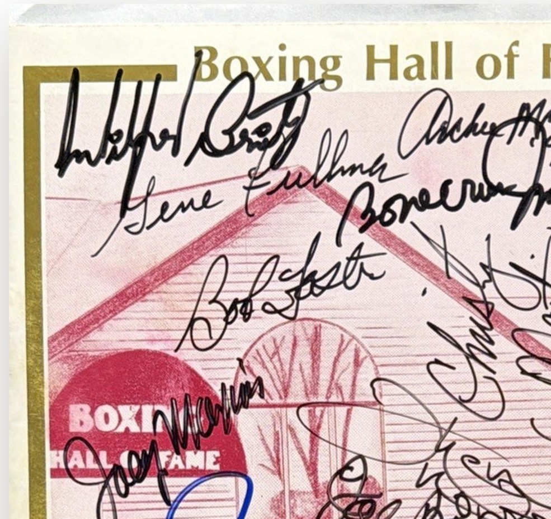
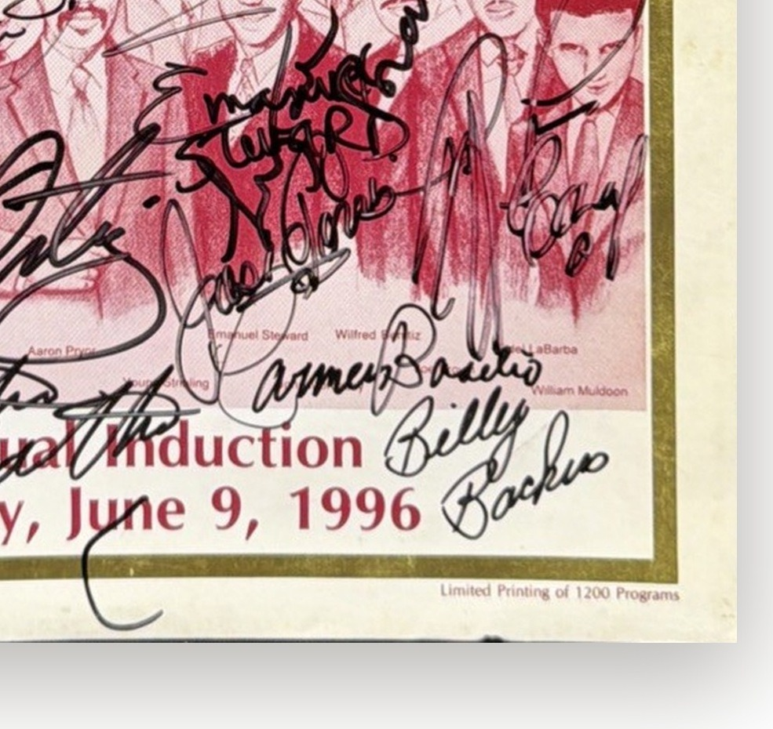
Подписи крупно
ЦЕРЕМОНИИ В КАНАСТОТЕ · 1 ИЗ 2
Арчи Мур · Флойд Паттерсон · Кармен Базилио · Карлос Ортис · Боб Фостер · Джин Фулмер · Джоуи Максим · Уилфред Бенитес · Джеймс «Боункрашер» Смит · Эмануэль Стюард · Кристи Мартин · Билли Бэкус · Берт Шугар
Фрагменты того же листа крупно: верх обложки и нижнее поле с датой.

Slide 21
КТО РАСПИСАЛСЯ · 1996
Кто эти люди
Арчи Мур
Флойд Паттерсон
«Старый мангуст», рекордсмен по нокаутам за карьеру. В 1960-м тренировал юного Кассиуса Клея, в 1962-м вышел против него на ринг.
Первый в истории, кто вернул себе титул чемпиона мира в тяжёлом весе. С Али дрался дважды.
Боб Фостер
Кармен Базилио
Величайший полутяжеловес своего времени: четырнадцать защит титула подряд.
Чемпион в полусреднем и среднем весе. В 1957-м обыграл Шугара Рэя Робинсона.
Эмануэль Стюард
Кристи Мартин
Тренер зала Kronk в Детройте: Томас Хирнс, Леннокс Льюис, Владимир Кличко.
1996-й — её год: женский бокс впервые вышел на главные арены и обложки.

Slide 22
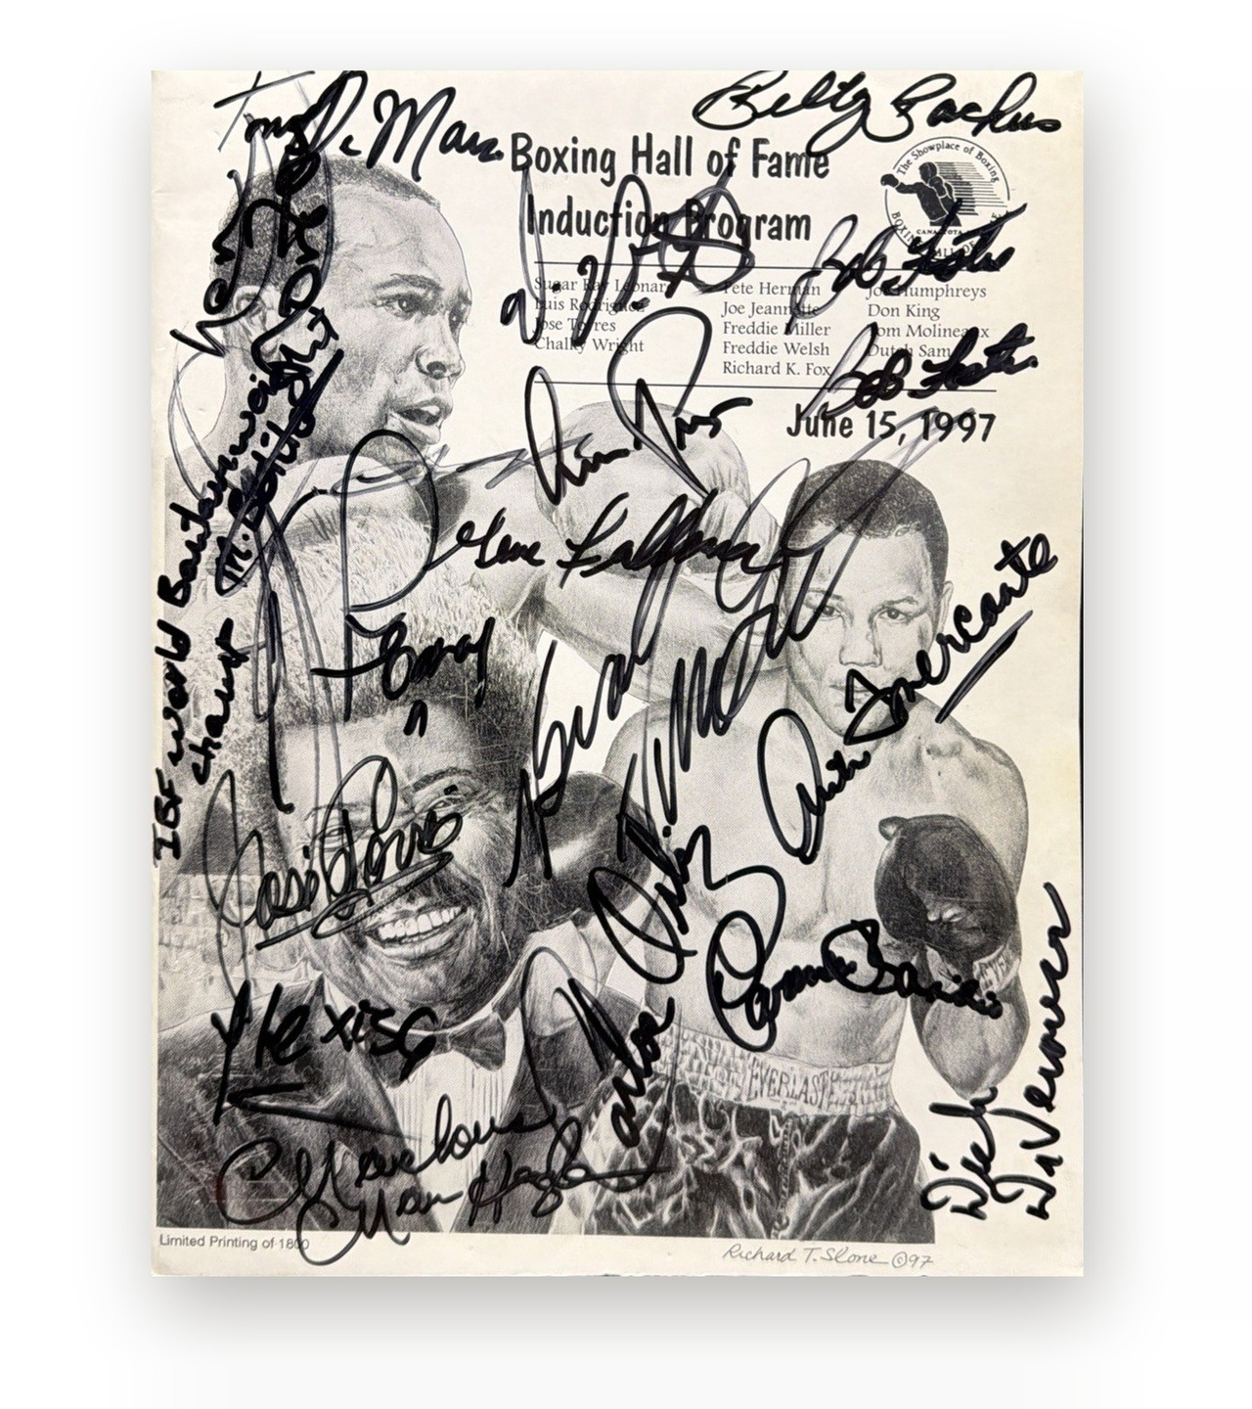
ЦЕРЕМОНИИ В КАНАСТОТЕ · 2 ИЗ 2
Программа церемонии Международного зала боксёрской славы, 15 июня 1997 года, 19 автографов
КАНАСТОТА, ШТАТ НЬЮ-ЙОРК · 15 ИЮНЯ 1997
В тот год в Зал вводили Шугара Рэя Леонарда, Хосе Торреса и Дона Кинга — состав напечатан прямо на обложке. Тираж программы — 1800 экземпляров, рисунок Ричарда Слоуна.
Девятнадцать подписей поверх графики. Марвин Хаглер — так, как он подписывался всегда, «Marvelous». Хосе Торрес, чемпион в полутяжёлом весе и ученик Каса Д’Амато, — в год собственного введения в Зал. Вито Антуофермо, Тони ДеМарко, Кармен Базилио, Билли Бэкус, Боб Фостер, Джин Фулмер.
600 000 ₽
JSA

Slide 23
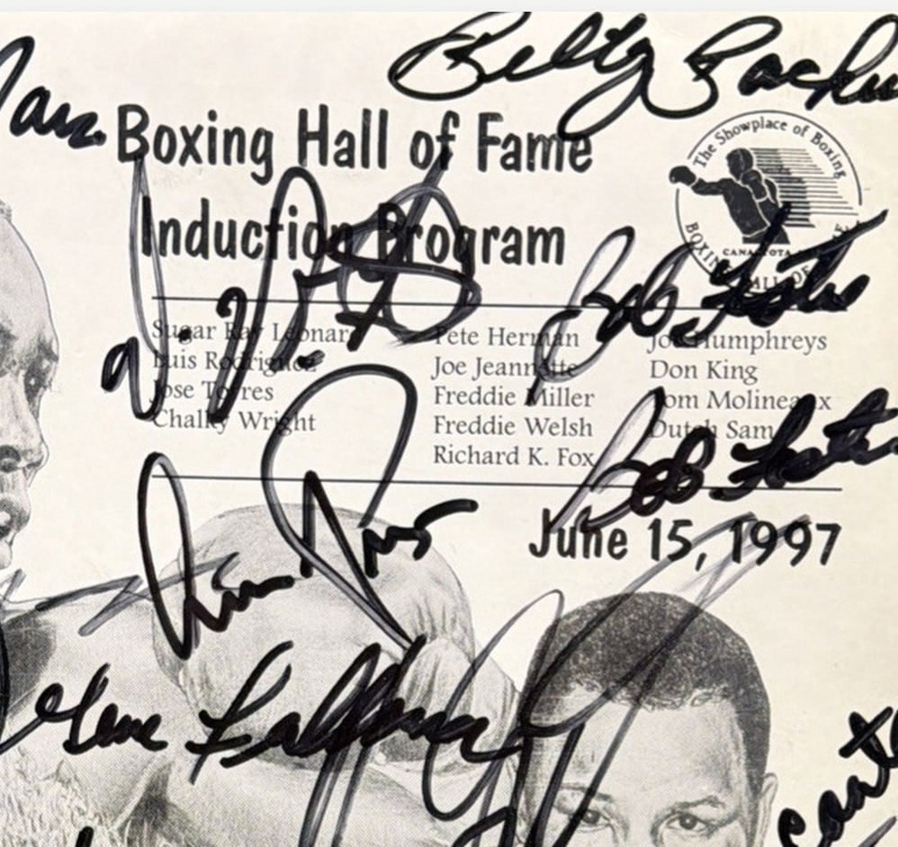
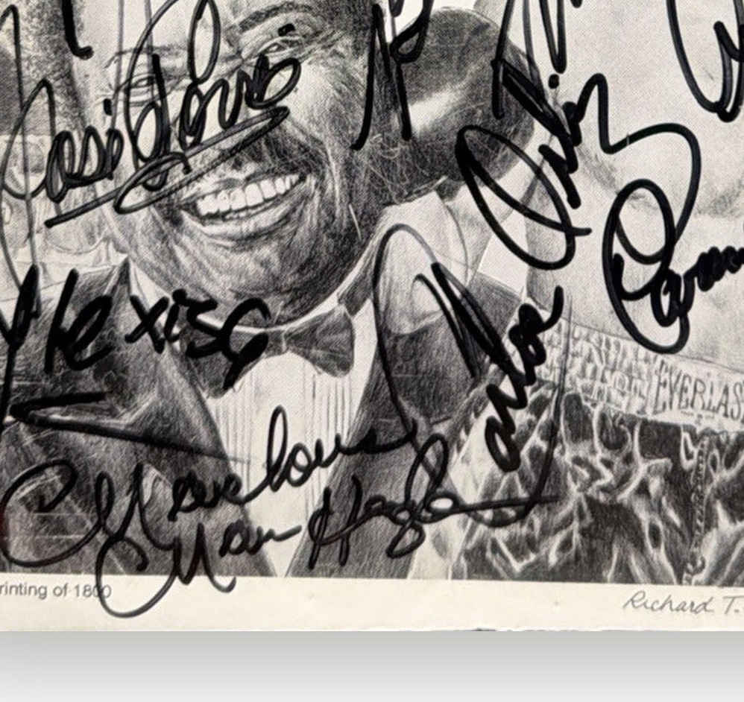
Подписи крупно
ЦЕРЕМОНИИ В КАНАСТОТЕ · 2 ИЗ 2
Марвин Хаглер · Хосе Торрес · Вито Антуофермо · Тони ДеМарко · Кармен Базилио · Билли Бэкус · Боб Фостер · Джин Фулмер
Фрагменты того же листа крупно: шапка с составом Зала славы и низ обложки.

Slide 24
КТО РАСПИСАЛСЯ · 1997
Кто эти люди
Марвин Хаглер
Хосе Торрес
Безраздельный чемпион в среднем весе, двенадцать защит титула. Подписывался только «Marvelous».
Чемпион в полутяжёлом весе, ученик Каса Д’Амато, писатель. В 1997-м сам вошёл в Зал славы.
Вито Антуофермо
Тони ДеМарко
Чемпион мира в среднем весе. Единственный, кто свёл вничью бой с Хаглером.
Чемпион мира в полусреднем весе, гордость итальянского Бостона.
Билли Бэкус
Джин Фулмер
Свой в Канастоте: племянник Кармен Базилио и чемпион мира в полусреднем весе.
Чемпион в среднем весе, четыре боя с Шугаром Рэем Робинсоном.

Slide 25
СОПЕРНИКИ
Те, кто стоял
напротив Али
6–9 июня 1996
официальная папка для прессы
Фрейзер · Нортон · Спинкс
трое, отобравшие у Али победу или титул
Пресс-кит 1996 года: серебро по тёмно-синему, имена из самых больших боёв тяжёлого веса.

Slide 26
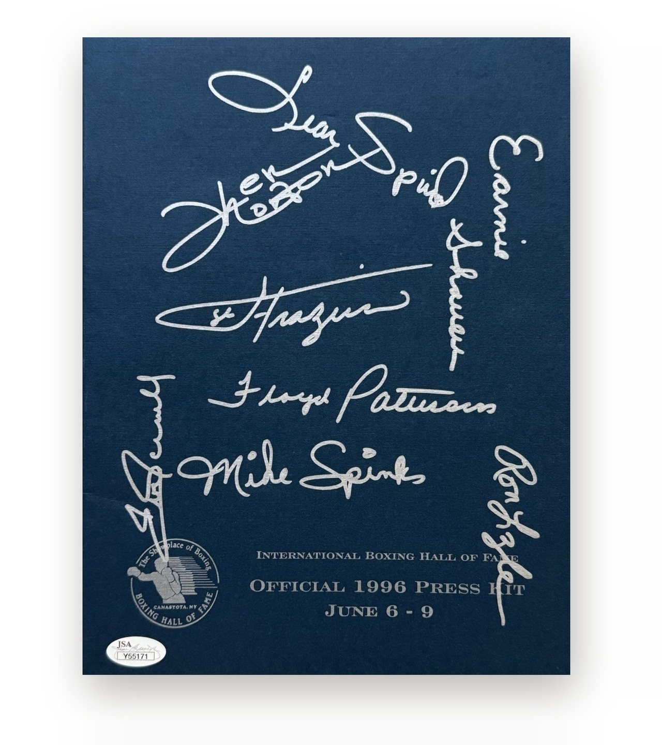
СОПЕРНИКИ
Официальный пресс-кит Международного зала боксёрской славы, 6–9 июня 1996 года, автографы соперников Мохаммеда Али
КАНАСТОТА, ШТАТ НЬЮ-ЙОРК · 6–9 ИЮНЯ 1996
Тёмно-синяя папка для прессы, серебряные росчерки по плотной бумаге. Почти каждый, кто расписался здесь, в своё время стоял напротив Мохаммеда Али.
Джо Фрейзер — три боя с Али, включая «Бой века» и «Триллер в Маниле». Кен Нортон — сломанная челюсть Али в марте 1973-го. Леон Спинкс, забравший титул в восьмом бою карьеры. Эрни Шейверс, Флойд Паттерсон, Рон Лайл. И Майкл Спинкс — брат Леона, олимпийский чемпион 1976 года.
550 000 ₽
JSA · Y55171

Slide 27
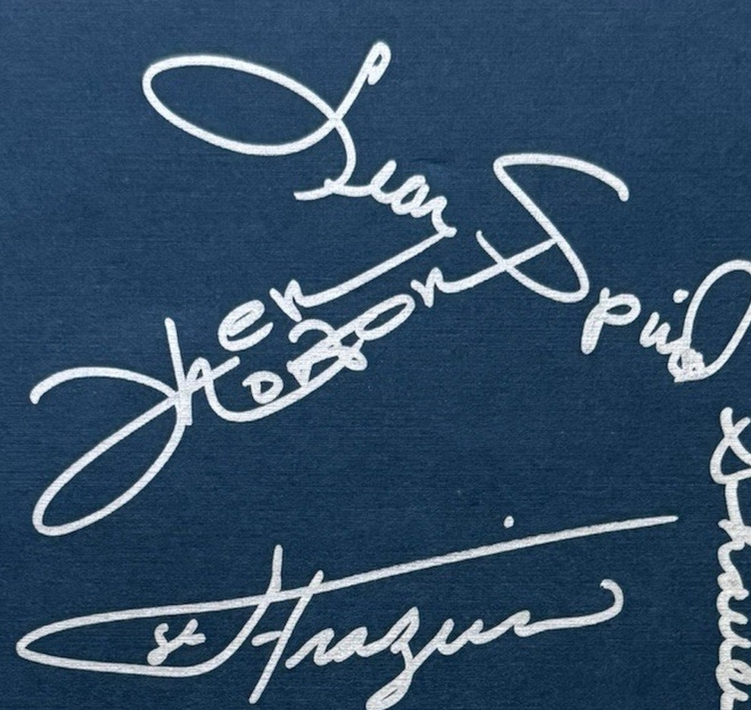
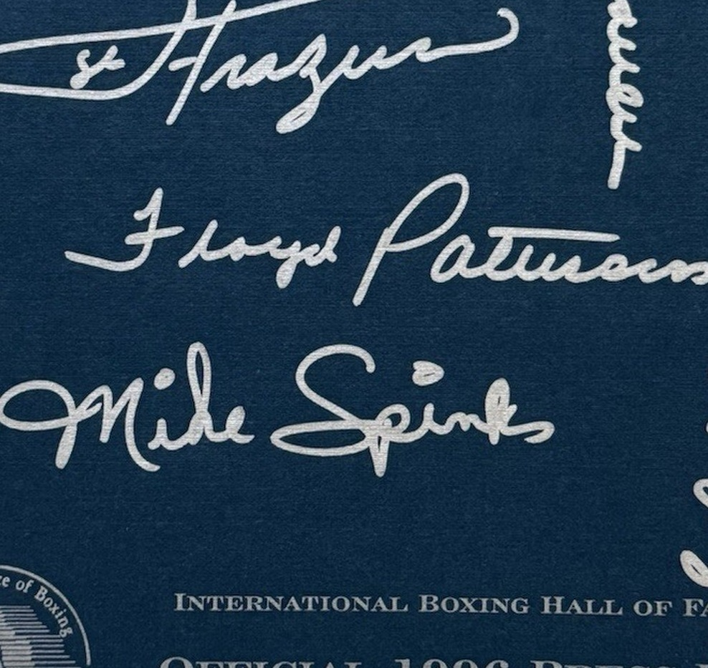
Подписи крупно
СОПЕРНИКИ
Джо Фрейзер · Кен Нортон · Леон Спинкс · Эрни Шейверс · Флойд Паттерсон · Рон Лайл · Майкл Спинкс
Фрагменты той же папки крупно: верх и центр с росчерками Фрейзера и Паттерсона.

Slide 28
СОПЕРНИКИ АЛИ · КТО ЕСТЬ КТО
Кто эти люди
Джо Фрейзер
Кен Нортон
Три боя с Али. Победил в «Бою века» 1971 года — первое поражение Али в карьере.
Три боя. В марте 1973-го сломал Али челюсть и выиграл по очкам.
Леон Спинкс
Эрни Шейверс
В феврале 1978-го забрал у Али титул — в восьмом бою своей профессиональной карьеры.
Самый тяжёлый удар дивизиона. В 1977-м продержал Али все пятнадцать раундов.
Флойд Паттерсон
Рон Лайл
Дважды выходил против Али — в 1965-м и 1972-м. До того дважды чемпион мира.
Май 1975-го: вёл по очкам до одиннадцатого раунда, пока Али не остановил бой.
Майкл Спинкс
Брат Леона, олимпийское золото 1976 года. Первый полутяжеловес, ставший чемпионом в тяжёлом весе.

Slide 29
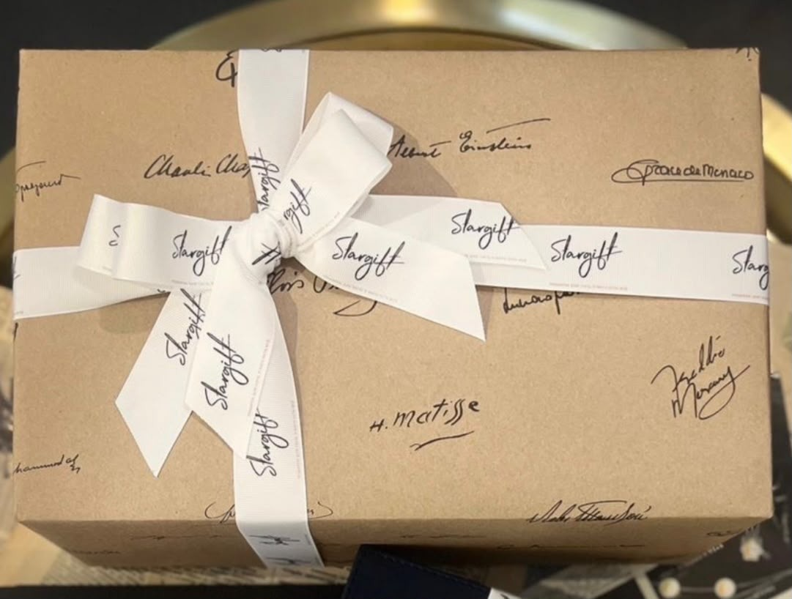
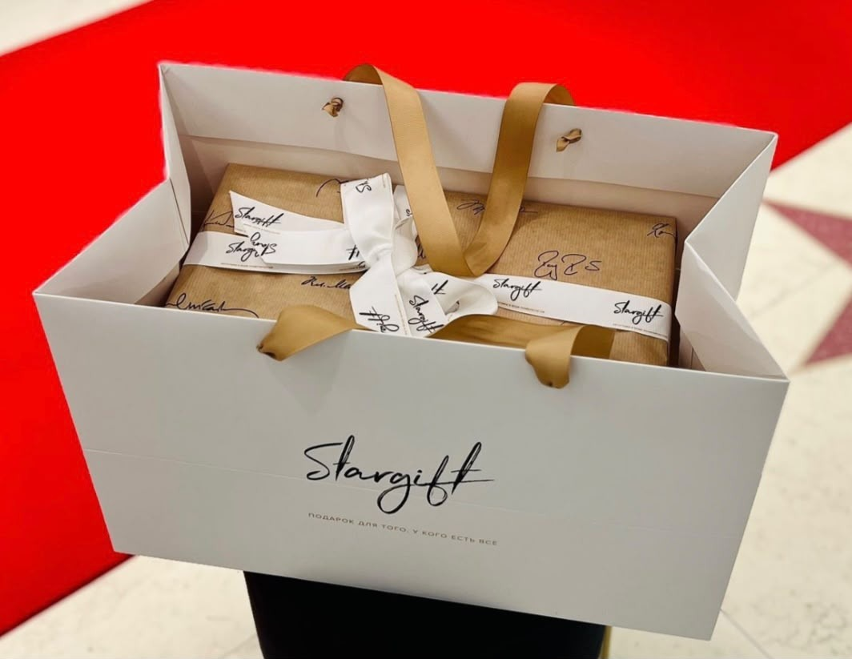
Как мы отдаём подарок
УПАКОВКА STARGIFT
Каждый предмет уходит в фирменной упаковке дома: крафт-бумага с автографами великих, лента Stargift и плотный подарочный пакет. Оформленную работу привозим и вешаем сами.

Slide 30
СОБРАНИЕ
Девять предметов
2 000 000 ₽
Халат Everlast · 51 автограф
1 400 000 ₽
Трусы Cleto Reyes · 28 автографов
1 200 000 ₽
Трусы Cleto Reyes · 20 автографов тренеров
900 000 ₽
Трусы Everlast · 18 автографов
1 500 000 ₽
Перчатка Everlast · Али, Тайсон, Фрейзер, Форман
550 000 ₽
Пара перчаток Everlast · пять чемпионов
700 000 ₽
Программа церемонии, 9 июня 1996 · 22 автографа
600 000 ₽
Программа церемонии, 15 июня 1997 · 19 автографов
550 000 ₽
Пресс-кит 1996 года · соперники Али

Slide 31

Девять предметов, на которых расписался бокс: от халата и перчаток до бумаг из Канастоты.
STARGIFT.RU

